Slide 1
铁磁/绝缘势垒/超导异质结构中的
自旋泵浦与磁化动力学研究
答辩人：何静
专 业：物理学
导 师：赵世峰教授
内蒙古大学 物理科学与技术学院
1

Slide 2


目录
1
研究背景
2
研究目标
3
研究方法与进展
4
预期结果与计划
2

Slide 3
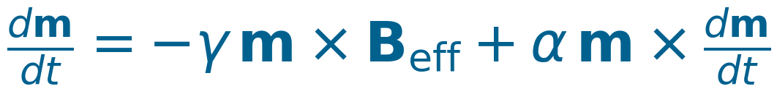
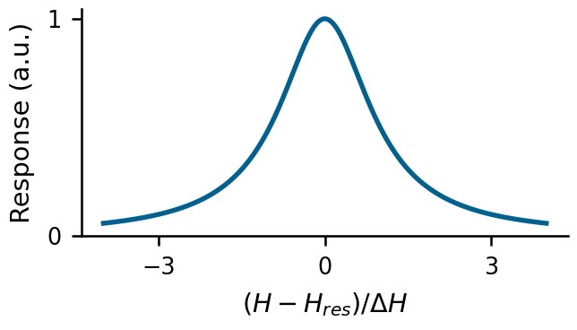
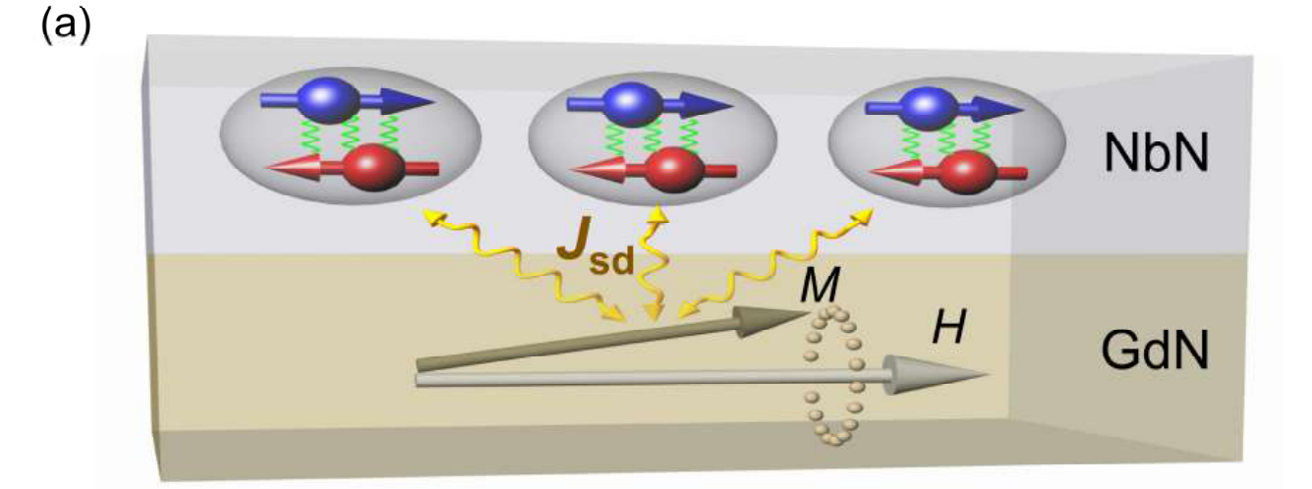
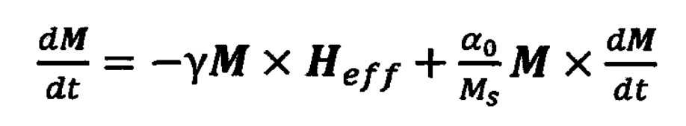
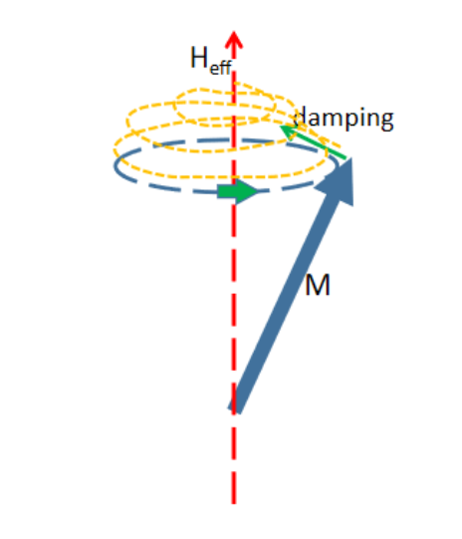
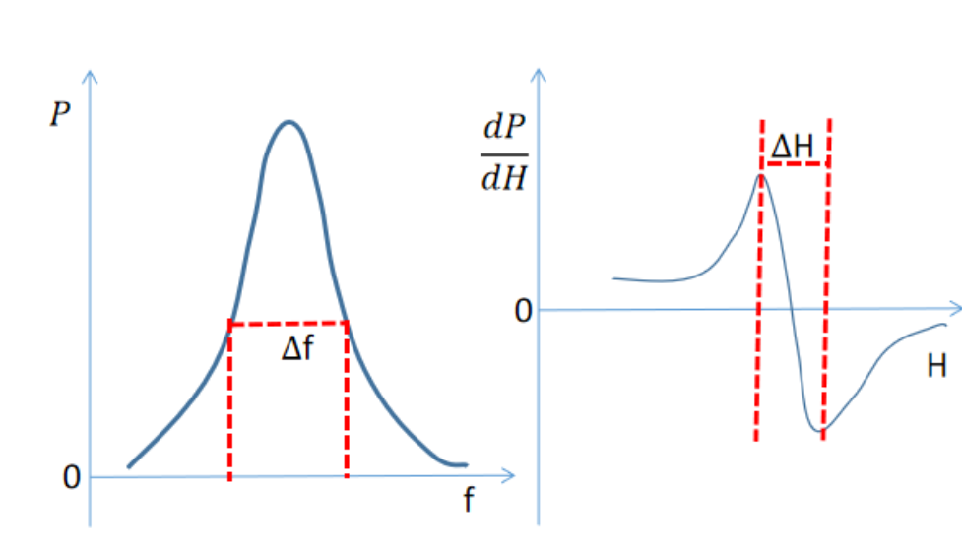
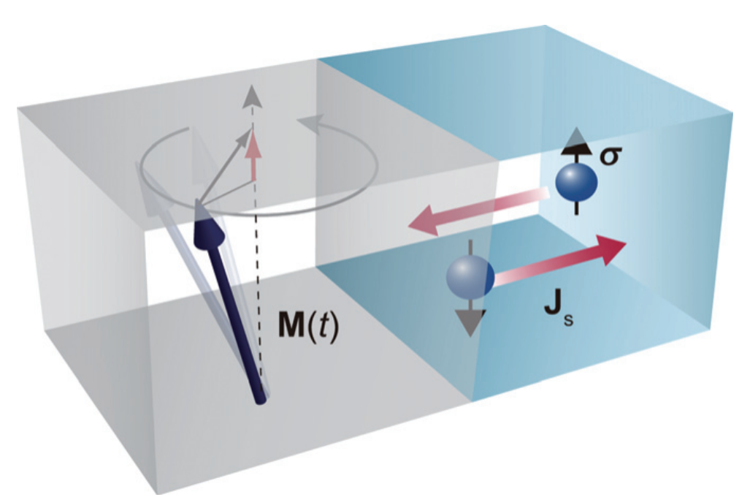
从LLG方程与铁磁共振引出自旋泵浦
先描述磁矩如何运动，再说明共振条件下界面角动量交换的来源。
01 进动与阻尼
02 微波驱动下的FMR
03 界面角动量交换
m
Beff
有效场引起进动；
阻尼使磁矩趋于平衡。
微波频率满足共振条件时，
产生显著的动态磁化响应。
进动磁矩可向邻近层传递角动量，
净流失对阻尼产生贡献。
由此引出：利用FMR与参照分析，研究界面对磁化耗散的附加贡献。
理论：Tserkovnyak, PRL88,117601 (2002)；右图：Yao, PRB97,224414 (2018)，作者版本Fig.1(a)。中图为教学示意。
3
Notes:
LLG采用单位磁化矢量m，Beff单位T，γ rad/s/T。α控制磁化弛豫，第一项进动，第二项阻尼。微波在共振条件下激发集体进动；邻近层与运动磁矩交换角动量，净流失可贡献附加阻尼。该推理不是任意线宽增大都证明泵浦。中间为理想洛伦兹线形教学示意，非实验；右侧Yao作者版本Fig1a是GdN/NbN的机制图，不是本课题F/I/S已测证据。

Slide 4
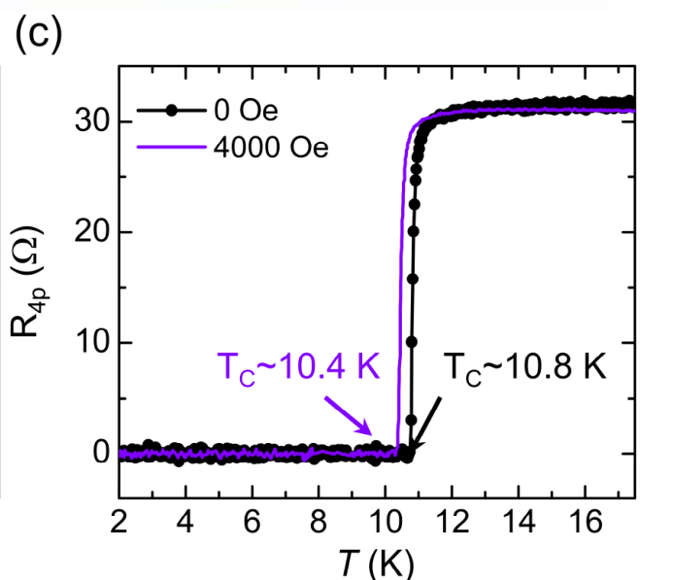
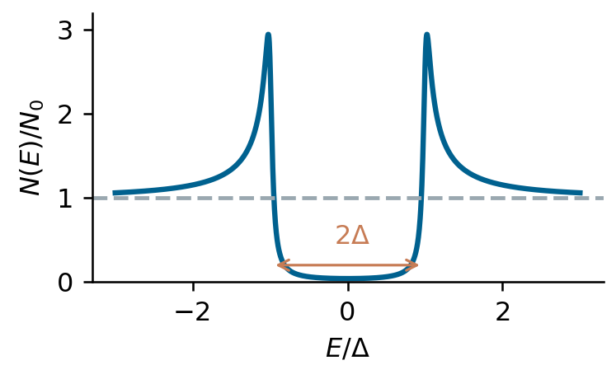
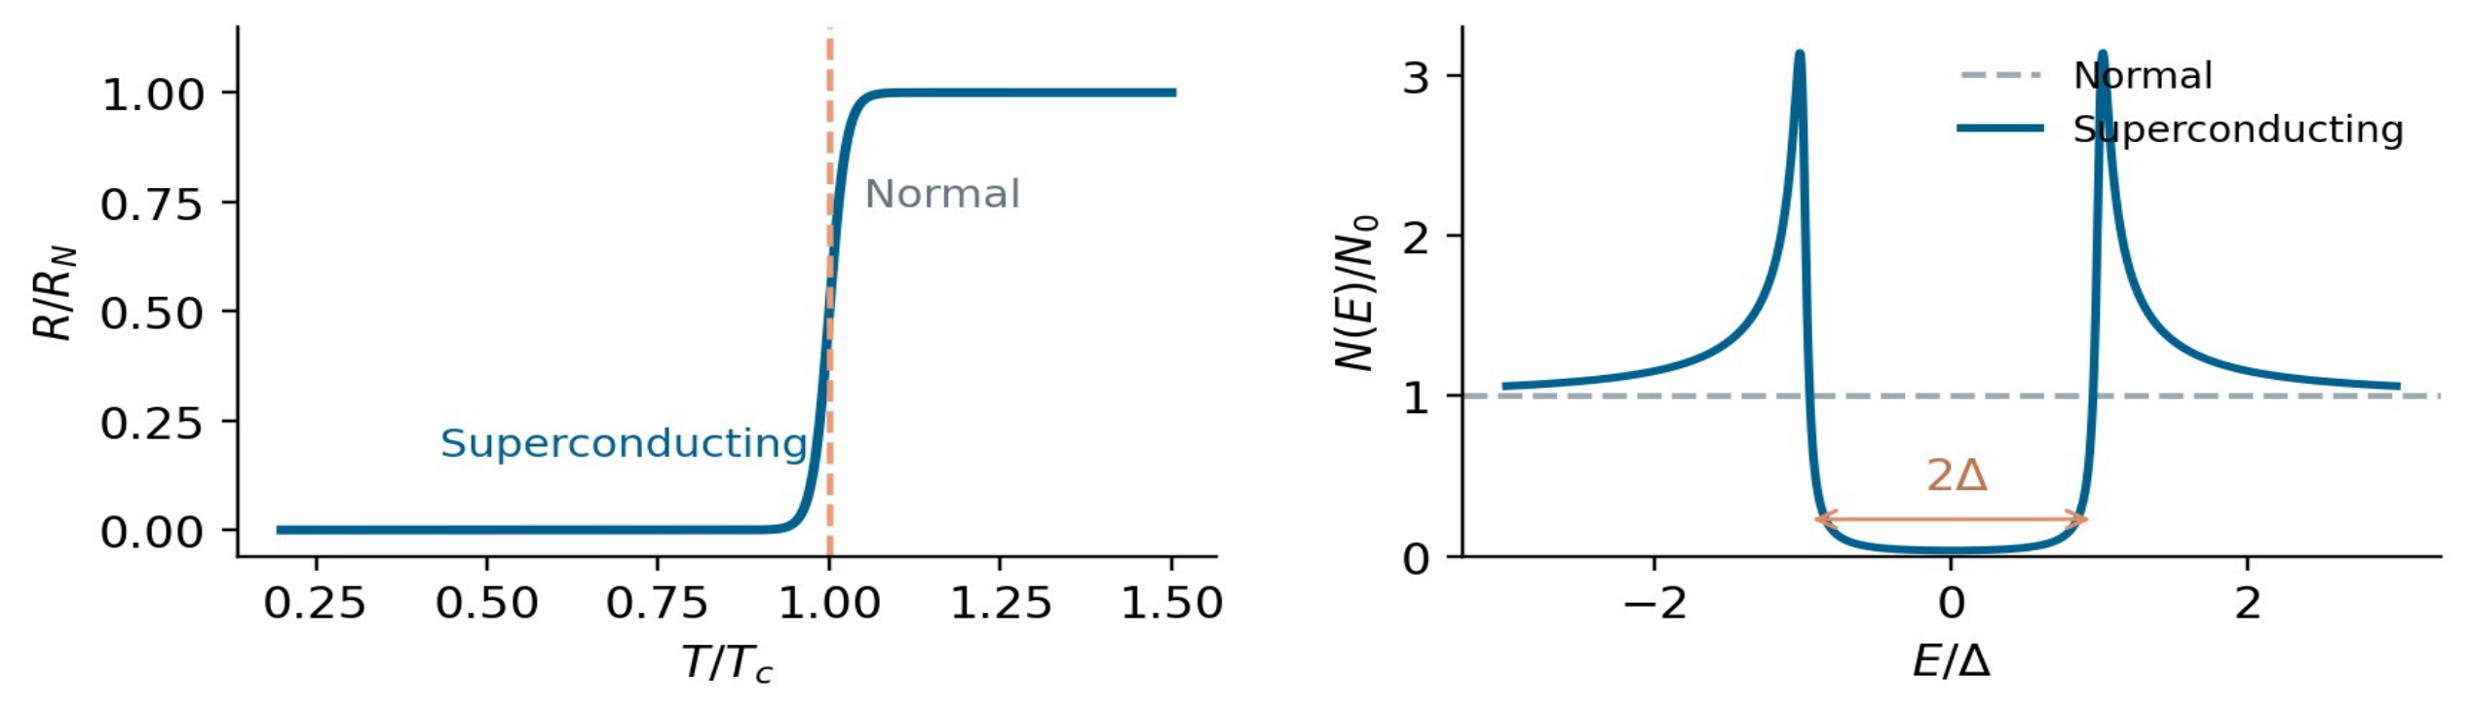
为什么引入超导材料？
超导转变改变低能电子激发，为研究动态自旋响应提供可调状态。
实测先例：磁场会改变超导转变条件。
常规s波态密度模型：能隙与准粒子激发改变。
研究前提：确认共振磁场和微波功率下的超导状态，再分析阻尼变化。
左：Yao, PRB 97,224414 (2018)，作者版本Fig.1(c)。右：BCS态密度示意，非实测，非所有超导体通用。
4
Notes:
左图原论文电阻结果，NbN/GdN/NbN，不是本项目样品。0与4000Oe不同Tc证明测量场的影响，不能推广为所有膜仅改变0.4K。右图为常规s波BCS小展宽模型，不是论文实测。零直流电阻不等于零微波、自旋耗散。

Slide 5
研究背景：从电子态到界面动态响应
超导/铁磁异质结构为研究自旋输运与磁化弛豫提供材料平台。
本课题拟研究：F/I/S
应用动机
F：铁磁层
超导关联与自旋自由度结合，为低温信息调控提供研究途径。[10]
动态问题
S：超导层
传统电输运之外，FMR可读出邻近超导层对磁化进动与弛豫的影响。[4,6]
I：绝缘势垒
界面问题
温度T：改变超导状态
势垒tI：改变界面条件
界面磁性及自旋关联影响传输；本课题进一步检验绝缘势垒的作用。[10]
文献引言：[4] Bell, PRL100,047002 (2008)；[6] Yao, PRB97,224414 (2018)；[10] Chan, Commun.Phys.6,287 (2023)。
5
Notes:
根据Bell、Yao和Chan引言概括，非逐字翻译，不沿用旧文尚无研究的历史断言。项目增加绝缘势垒为拟切入，尚非已证明的优势或首次。

Slide 6
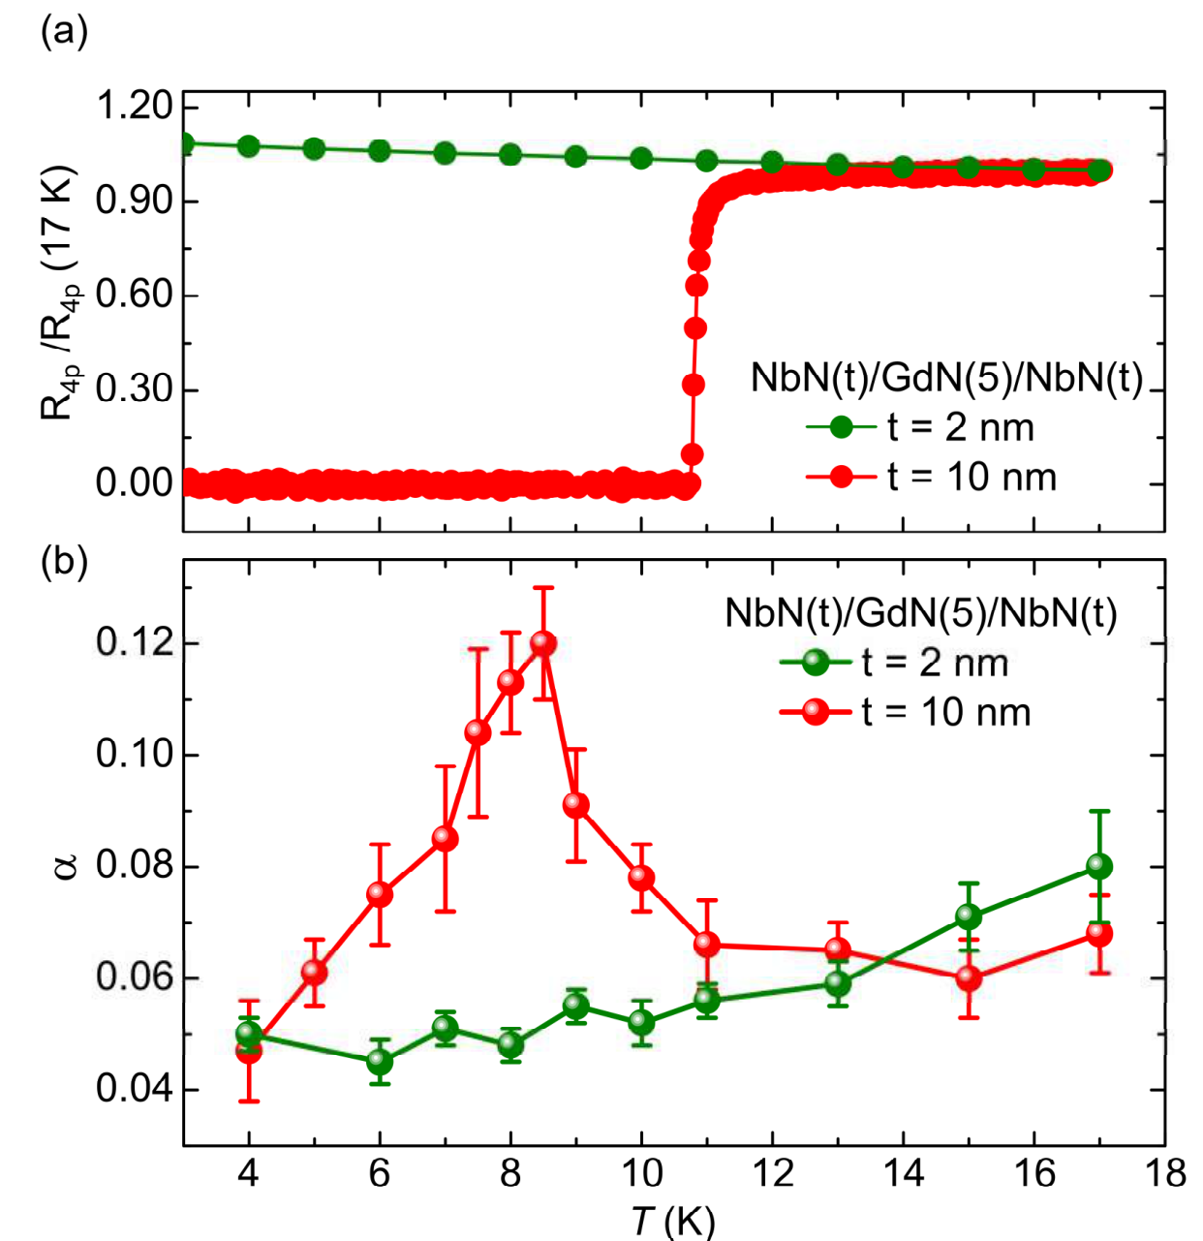
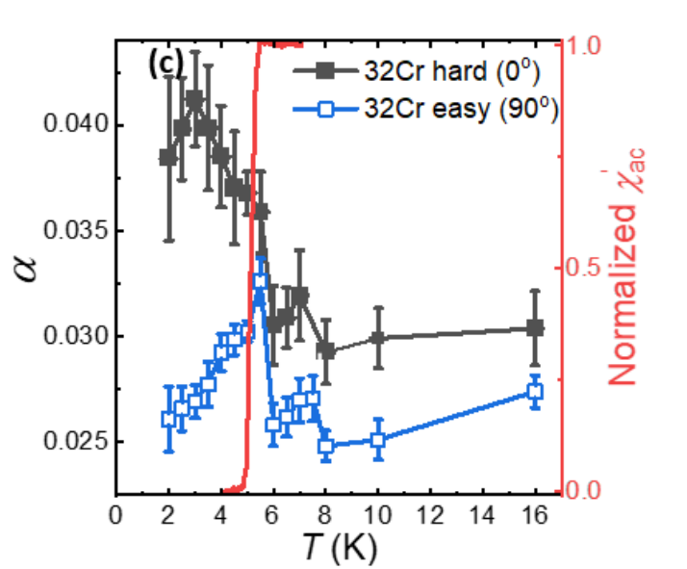
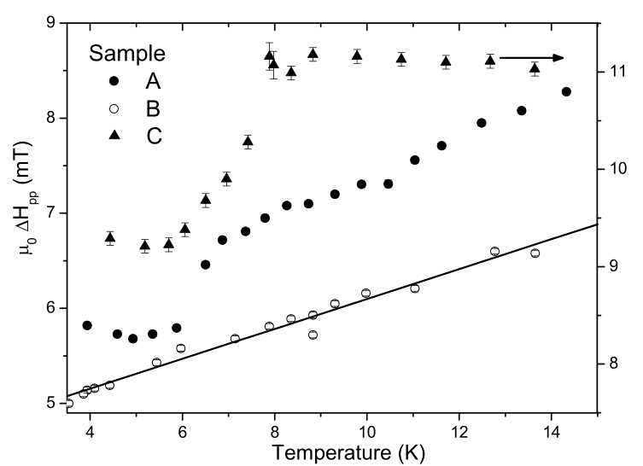
研究现状：超导态响应具有体系与界面依赖
已有研究不支持“超导态必然增强或抑制阻尼”；需结合具体材料和界面条件分析。
01 超导态下谱线变窄
02 Tc以下出现阻尼峰
03 界面条件影响响应
Bell：Nb / Py相关结构
Yao：NbN / GdN / NbN
Chan：Nb / Cr / Fe / Cr / Nb
跨Tc冷却后线宽减小；
作者以泵浦受抑制解释。
超导样品出现α峰；
非超导对照无同样峰值。
易/硬轴与界面对照提示，
需考虑具体磁性条件。
PRL 100,047002 (2008), Fig.2
PRB 97,224414 (2018), Fig.2
Commun.Phys.6,287 (2023), Fig.3(c)
本课题：固定测量几何，检验超导状态与绝缘势垒对动态响应的共同影响。
原图取自公开作者版本：cond-mat/0702461v1；1710.10833v2；2202.01520v1。图号按所用版本，数据未改动。
6
Notes:
三图来自对应已发表论文的公开作者版本：Bell cond-mat/0702461v1 Fig2；Yao1710.10833v2 Fig2；Chan2202.01520v1 Fig3c。Bell固定9.5GHz的峰峰线宽，非直接独立宽频α；作者解释泵浦受抑制。YaoGdN为绝缘铁磁，10nm NbN有Tc/α峰，2nm对照无。ChanCr是金属界面层，不是绝缘势垒；图3c展示易/硬轴差异，无Cr对照证据来自同文图3d，未在本页显示。三重态为作者结合模型与对照的解释，不能用单一曲线证明。本课题不做角度扫描，不将文献角依赖当成拟测项目。

Slide 7
研究目标：两个变量、两类互补读出
检验超导状态与绝缘势垒对界面角动量交换及磁化耗散的共同影响。
体系：F/S与F/I/S
01
状态效应
F：铁磁层
比较正常态、转变区与低温态的动态响应。
02
势垒效应
S：超导层
比较直接接触与势垒系列，确定Tc相关响应的界面依赖。
I：绝缘势垒
03
贡献与机制
变量：T、tI
读出：αeff、Vdc（拟）
结合宽频、参照及转换信号，约束泵浦解释与适用参数。
7
Notes:
两类读出为FMR和条件具备时转换电压，不预先宣称已有Pt检测。新增Pt改变结构与自旋吸收，需考虑。

Slide 8
研究内容：构筑、测量与机制检验
围绕F/S与F/I/S，建立超导状态、界面条件与磁化动力学的关联。
两个变量：T与tI
01
界面构筑与基线
制备与表征F/S、F/I/S；确认界面质量、静态磁性及Tc(H)。
F：铁磁层
02
变温动态测量
S：超导层
宽频FMR及条件具备时转换电压；结合参照分析界面相关耗散。
I：绝缘势垒
03
理论与模拟检验
正常态 ↔ 超导态
直接接触 ↔ 势垒系列
结合泵浦理论、LLG和MuMax3，检查模式、有效参数及解释的一致性。
模拟检验磁化响应，不将调节拟合参数当作超导微观机制的独立证据。
8
Notes:
三项为拟开展内容。常规MuMax3可检验模式和有效参数响应，不自洽计算超导序参量或Andreev态。自旋流通过势垒是待验证过程，不先验保证。

Slide 9
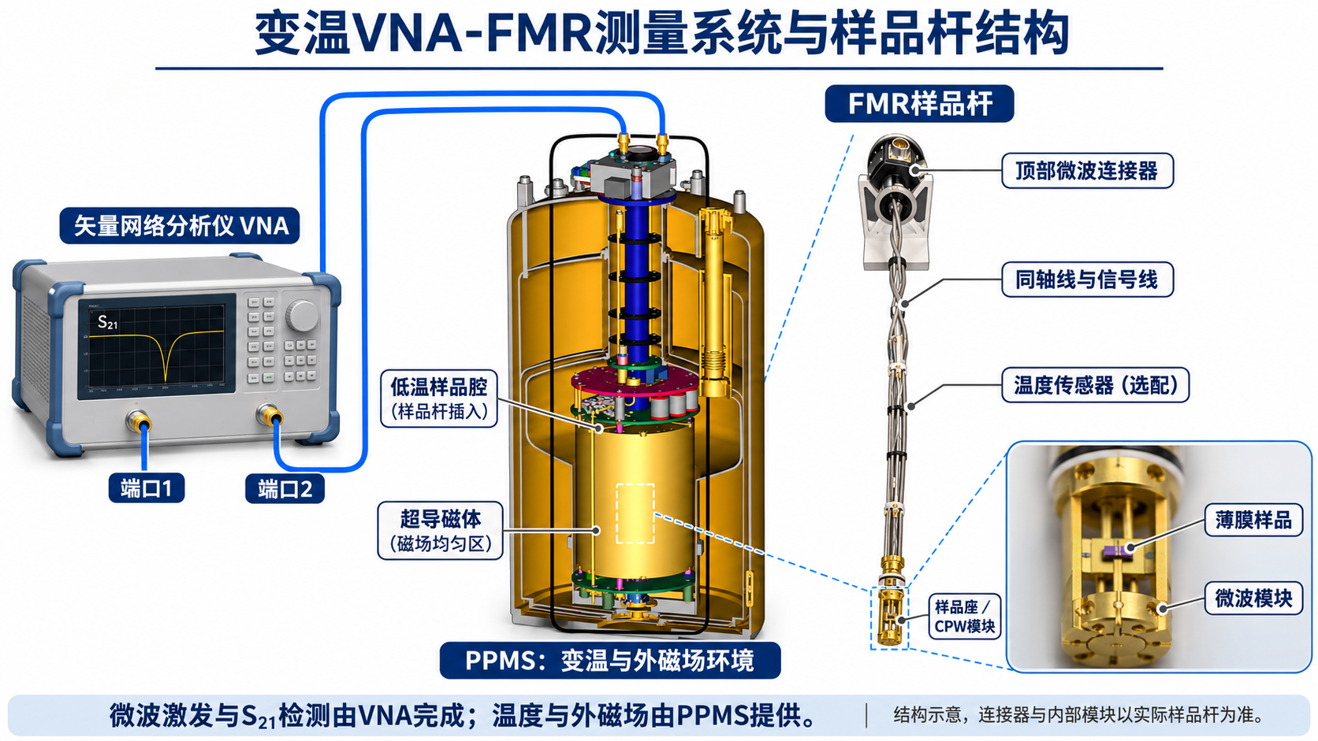
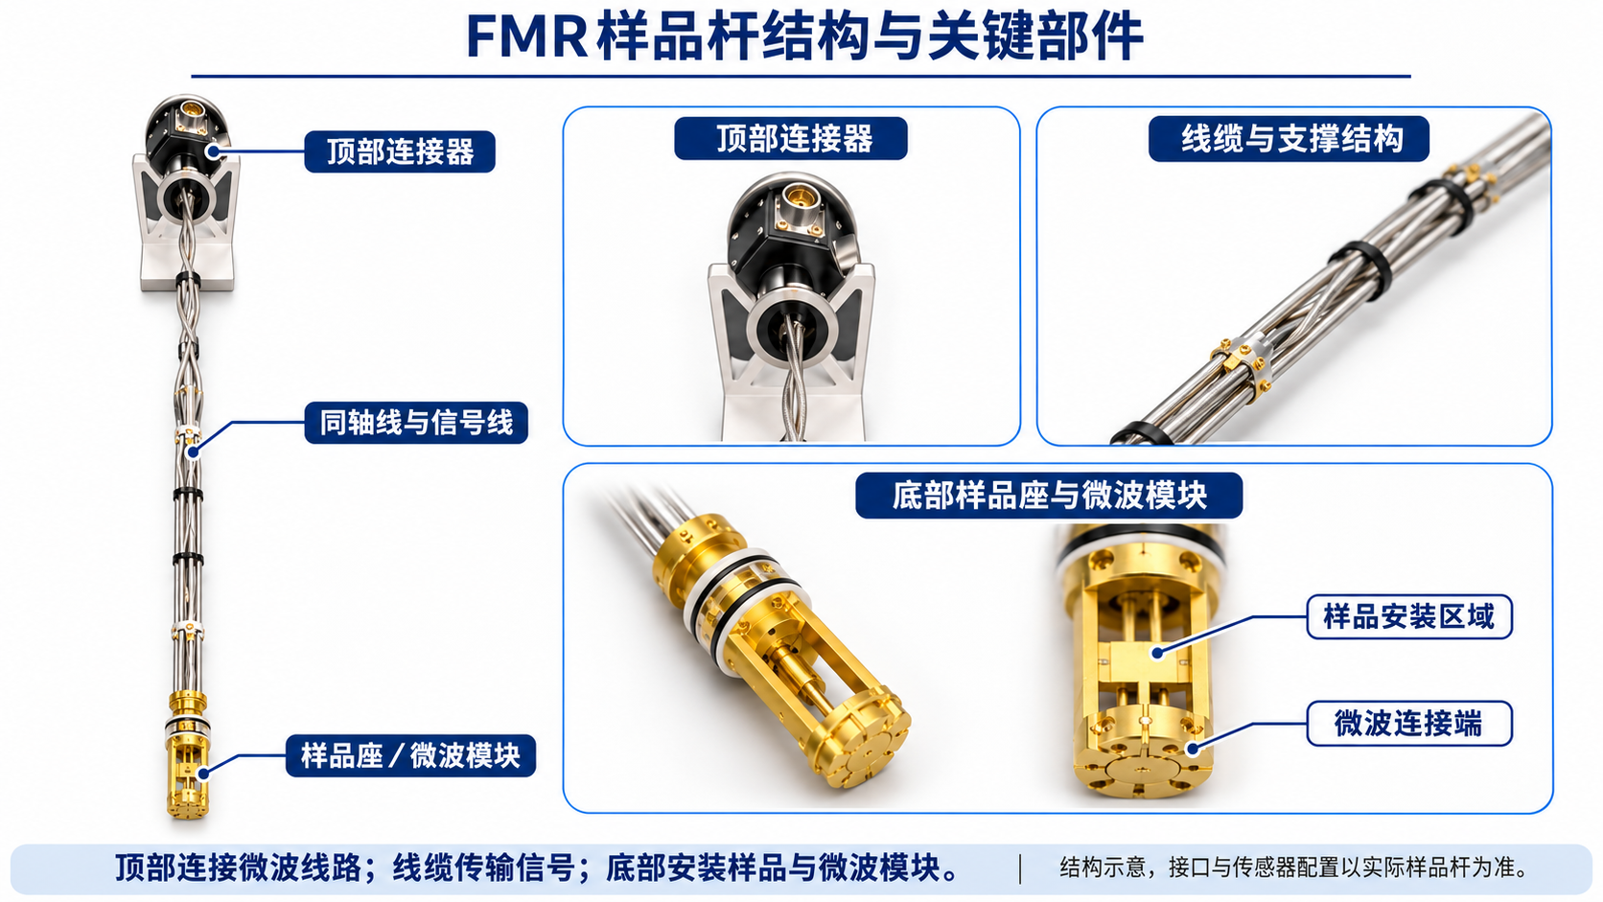
研究方法：从状态确认到互补动态读出
在统一测量几何下，用多种证据检验界面响应，避免仅凭一个谱峰判断机制。
01 结构与状态
物相、界面与Tc(H)
02 宽频变温FMR
共振、线宽及αeff
03 转换电压（拟）
Vdc及背景辨析
04 参照与模型
评估界面耗散来源
右：PPMS与FMR样品杆结构示意；接口以实物为准。后续各页依次说明测量量、分析用途与判据。
9
Notes:
按用户要求重组研究方法，不保留样品方案页。结构和R(T,H)先确认状态；宽频FMR输出有效阻尼；具备条件时加转换电压，需设计探测层与接线；最后同温参照与模型约束。右图为重绘设备结构示意，不是已完成搭建或内部接口鉴定。

Slide 10
研究方法Ⅰ：结构与超导状态确认
确定测量场下的状态和可用窗口，为解释动态响应建立基线。
结构表征
XRD / XRR、形貌及必要的界面分析：核查物相、厚度、粗糙度与连续性。
电输运与静态磁性
R(T,H)确定Tc(H)；M(H,T)检查磁性基线及共振时的饱和条件。
测量输出
确定共振磁场下仍可进入的超导温区，记录功率和热历史。
左图：Yao, PRB97,224414 (2018)，作者版本Fig.1(c)。右侧为拟研究方法，不代表已完成表征。
10
Notes:
左为Yao文献Fig1c，不是本项目数据；0/4000Oe图显示本样品需考虑Tc(H)，不能外推其场范围/数值。结构表征在仪器可用条件下实施；M(H,T)约束饱和磁化及磁性条件。低温微波加热需验证。

Slide 11
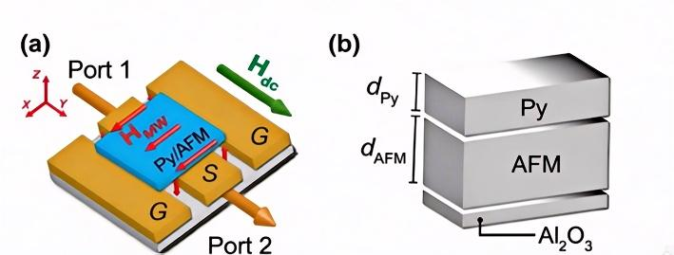
研究方法Ⅱ：宽频变温VNA-FMR
固定外场方向，在多个频率下扫场，获得S₂₁(f,H,T)。
采集
VNA
CPW / 样品
正常态、转变区、低温态；Tc附近加密温度点。
控制
PPMS：T、H
保持功率、位置与热历史；测背景并重复装样。
端口1激发、端口2接收
样品与CPW电绝缘
输出
线形拟合得Bres与ΔB；检查模式重叠、相位与噪声。
本方法获得动态谱线；有效阻尼需后续宽频分析，不能由单频线宽直接确定。
11
Notes:
输出共振场与吸收线宽，需对复数背景及线形处理。FMR线宽为磁化响应，不是自旋流直接读数。实际温区/频率/磁场未提供不编造。保持功率与装样几何，重复测量。

Slide 12
研究方法Ⅲ：自旋—电荷转换电压（拟）
将电压读出与FMR读出对应，提供独立于谱线拟合的互补信息。
探测条两端电极
低通滤波
纳伏表／差分表
控制与识别
转换探测层
磁场反转、功率和结构参照；评估自旋整流、热电及仪器偏置。
记录Vdc(H,f,T)
与共振场、温度变化对照
输出与解释
给出可重复的共振相关电压；与FMR共同分析，不等同直接测得自旋流。
需先落实转换层位置、电极与低温接线；探测层引入本身也可能改变超导与阻尼。
12
Notes:
转换层、层序与电极需要实际设计。样品探测条两端经过滤波进入高阻表，和CPW电绝缘。电压峰不自动是ISHE：需要磁场反转、功率、背景和结构参照等。用户不做角度扫描，替代对照的归因限制须说明。电压与α不必同比例，受回流、传输、转换效率和电路影响。

Slide 13
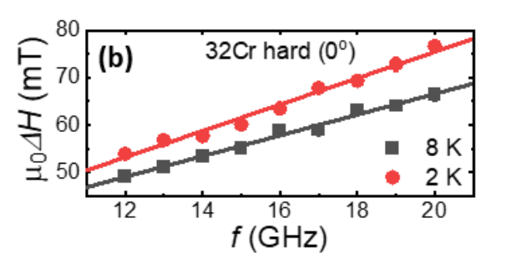
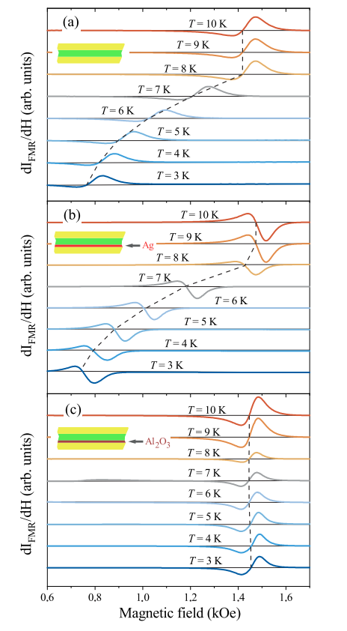
研究方法Ⅳ：参数分析与机制检验
将共振、线宽和电压放在同一状态与界面条件下比较。
有效阻尼
ΔB = ΔB₀ + (4παeff / γ)f
统一线宽定义，检验线性及其他耗散。
界面与电压关联
同温参照、势垒依赖与Vdc相互对照；不预设电压与阻尼同比例变化。
理论与模拟
文献示例：宽频线宽分析，非本课题数据。
模型适用时估算泵浦参数；LLG / MuMax3检验模式与有效参数响应。
左图：Chan et al., Commun.Phys.6,287 (2023)，作者版本Fig.3(b)。常规微磁模拟不直接证明超导微观机制。
13
Notes:
ΔB吸收FWHM，B用T，γ rad/s/T；不强行拟合非线性。αeff含多种贡献。电压需背景鉴别。普通MuMax3可模拟模式、有效场与阻尼对响应的影响，不自洽求超导微观态。geff仅在模型适用和附加阻尼主要归泵浦时估计。文献图借鉴流程不移植实验值。

Slide 14
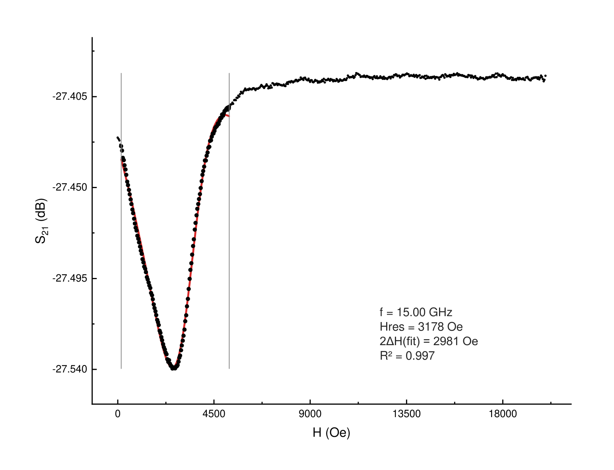
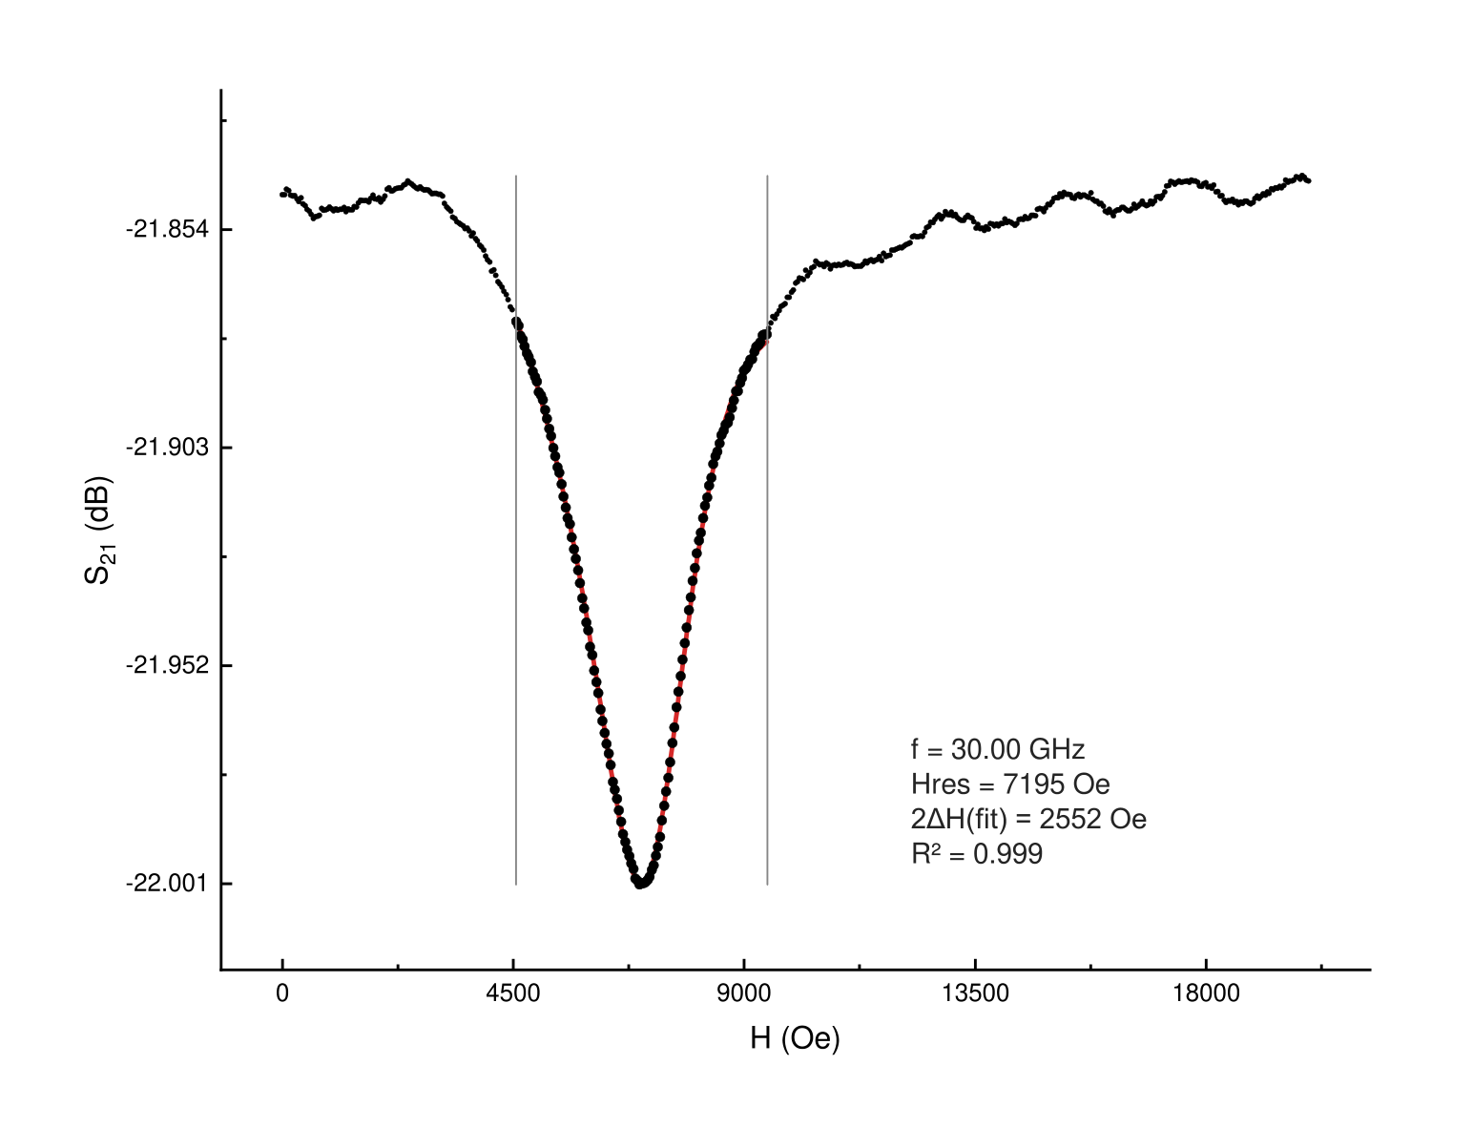
前期测试图：待结合原始数据核验
CoFe样品
T=10K
原稿图未重绘；坐标与数据来源待核验，不据单频谱直接给出阻尼或泵浦结论。
f=15GHz
NiFe
f=30GHz
14
Notes:
本页仅保留用户原稿提供图，未重绘、平滑或移动峰位。来源、是否示意、样品、坐标单位及参数须用原始测量文件核对；未经核实不能作为实测结论或超导自旋泵浦证据。单频谱不能提取Gilbert阻尼，右侧散点图也需原始数据与频率/电流等轴定义。原图中的15/30GHz与10K标注按原稿保留，未独立核实。

Slide 15

预期结果与研究意义
以可重复的关联为目标，不预设超导态下阻尼增大、减小或必然出现峰值。
01
超导状态相关响应
02
势垒厚度相关响应
获得共振位置、线宽与αeff随温度的演化，定位Tc附近特征。
比较直接接触与势垒系列，检验响应变化是否具有界面依赖。
03
互补实验关联
04
适用机制与参数约束
条件具备时联合转换电压，结合参照检验角动量传输解释。
结合理论、LLG与模式分析，给出实验支持的解释及适用范围。
意义：理解超导状态与界面条件对动态自旋交换及磁化耗散的共同影响。
15
Notes:
原AFM/Py频率、取向、PSSW必然升频、薄Py增强等全部删除，改为本课题可检验预期。自旋转换电压是否可分辨与探测结构相关。

Slide 16
研究计划：2025—2028
按开题报告六阶段安排；日期为计划，不代表相应工作已经完成。
1
2025.09—2026.07
材料筛选与异质结构构筑
2
2026.08—2026.12
超导相变与变温FMR
3
2027.01—2027.06
势垒系列与界面研究
4
2027.07—2027.12
数据分析、机制总结与论文撰写
5
2028.01—2028.02
补充验证及毕业论文修改
6
2028.03—2028.05
提交毕业论文
16
Notes:
与用户原开题计划日期一致。保留状态/势垒/机制等任务，不将论文发表设为必然。

Slide 17
总结：以对照证据回答界面问题
超导状态与势垒厚度，是本课题拟联合检验的两个变量。
状态与结构
动态读出
对照与解释
R(T,H)、M(H,T)
厚度与界面质量
宽频FMR
转换电压（条件具备时）
同温参照、系列比较
理论与LLG模型约束
敬请各位老师批评指正
17
Notes:
不主张首次。实验需支持界面角动量交换，而非只复现拟合参数。

Slide 18
文献与图源（备用）
数据图直接取自公开作者版本；图号按所用版本标注，未重画或移动文献曲线。
理论基础
Tserkovnyak et al., PRL 88,117601 (2002).
DOI:10.1103/PhysRevLett.88.117601
谱线变窄
Bell et al., PRL 100,047002 (2008).
cond-mat/0702461v1，Fig.2
阻尼相干峰
Yao et al., PRB 97,224414 (2018).
arXiv:1710.10833v2，Fig.1(a,c)、Fig.2
界面与方向
Chan et al., Commun.Phys.6,287 (2023).
arXiv:2202.01520v1，Fig.3(b–d)；DOI:10.1038/s42005-023-01384-w
18
Notes:
已读取Tser2002、Bell2008、Yao2018、Chan2023对应作者版本；Chan正式发表DOI经Crossref题名匹配。BCS图为原理示意。本文件中设备重绘图不作实物验证。

